Slide 1
Aplikace VT v hospodářské praxi Byznys inteligence
Ing. Roman Danel, Ph.D.
roman.danel@vsb.cz
VŠB – TU Ostrava

Slide 2
Osnova předmětu
Úvod do informačních systémů
Podnikové informační systémy – ERP, CRM, MES, HRM, ECM, EAM, SCM
Business Inteligence, datové sklady a možnosti prezentace informací
Řízení podnikové informatiky
Právní aspekty SW, licence
Bezpečnost v informatice, analýza rizik
Webové stránky – statické, dynamické, vztah mezi grafikou a funkcionalitou, náklady na tvorbu…
Řízení vývoje SW, metodiky, náklady na vývoj
DTP, zpracování textů, základy grafiky a typografie
Internet – technologie a možnosti jejich využití
Identifikace – biometrie, RFID, NFC
Elektronický podpis, datové schránky, šifrování

Slide 3
Obsah
Co je to BI?
Co je to OLTP systém?
Co je to datový sklad a datová pumpa?
Prezentační vrstva - reporting
Jaký je rozdíl mezi OLAP a Data Mining?

Slide 4
Business Intelligence
1989 – Howard Dresner, Gartner
Koncepty a metodiky, které zlepšují rozhodovací proces
Integrace podnikových informací a jejich následná analýza

Slide 5
Co je Business Intelligence?
Business Intelligence souvisí s manažerskými systémy pro podporu rozhodování.
BI - dovednosti, znalosti, technologie, aplikace, kvalita, rizika, bezpečnostní otázky a postupy používané v podnikání pro získání lepšího pochopení chování na trhu a obchodních souvislostech.
BI aplikace zpracovávají data prodeje, výroby, financí a dalších zdrojů dat pro obchodní účely, především řízení výkonnosti podniku.

Slide 6
Business Intelligence
„Prodalo se 600 tisíc aut.“
BI – je to moc nebo málo?

Slide 7
Nástroje Business intelligence
Datový sklad (Data Warehouse)
OLAP analýza
Data Mining (dolování dat)
Expertní systémy

Slide 8
Data Warehouse (datový sklad)
Operativní data z provozních systémů se transformují do datového skladu, kde se ukládají způsobem, který vyhovuje dalšímu analytickému zpracování.
Datový sklad je fyzicky i logicky oddělen od provozních databází.
Integruje data z různých zdrojů do jednoho systému
Obsahuje historická data; speciální formát
Různá úroveň sumarizace dat
Načítají se periodicky z provozních systémů
Uživatelé pouze čtou

Slide 9
OLTP databáze
Podnikový informační systém ukládá data do provozních databázových systémů (označovaných jako OLTP).
Cílem u OLTP databází je optimální uložení dat - minimální redundance, konzistence a integrita dat…

Slide 10
Data warehouse
Provozní
databáze
ETL nástroj –
datová pumpa
Datový sklad
Provozní
databáze

Slide 11
ETL – datová pumpa
Extraction – Transformation – Loading
MS SQL Server – Analytical Services – DTS
Package, automatizovaně, periodicky

Slide 12
Uložení dimenzí datového skladu
Data jsou v datovém skladu členěna do
schémat (=struktura DS).
Základem schématu je faktová tabulka - obsahuje vlastní analyzovaná data.
Na faktovou tabulku jsou navázány dimenze - tabulky, obsahující seznamy hodnot sloužící ke kategorizaci a třídění.

Slide 13
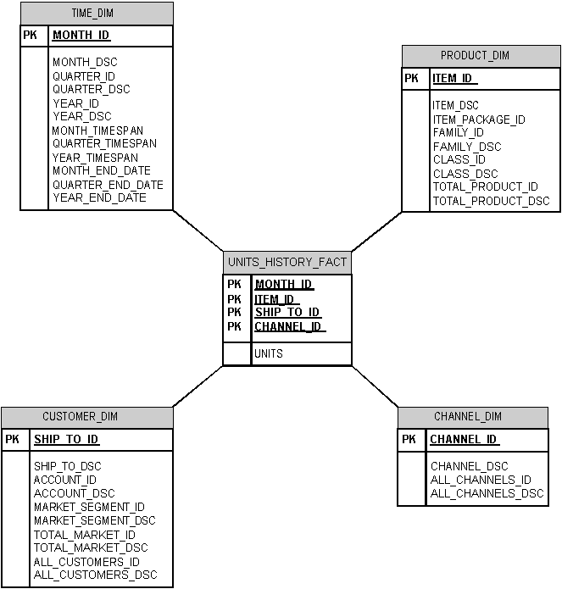
Schéma „hvězda“

Slide 14
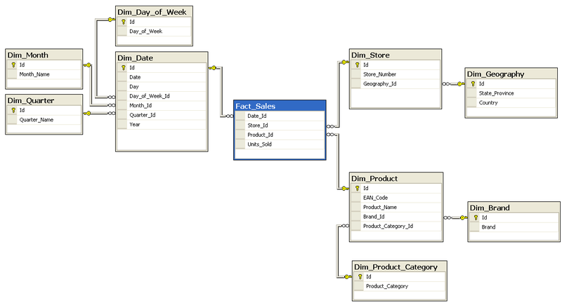
Schéma „vločka“

Slide 15
OLAP analýza
OLAP = On-line Analytical Processing
Nástroj pro vícerozměrnou analýzu dat nad tzv. multidimenzionální datovou kostkou.
Sledování vybraných ukazatelů ve více rozměrech.

Slide 16
KOSTKA (CUBE)
prostor, ve kterém analyzujeme data

Slide 17
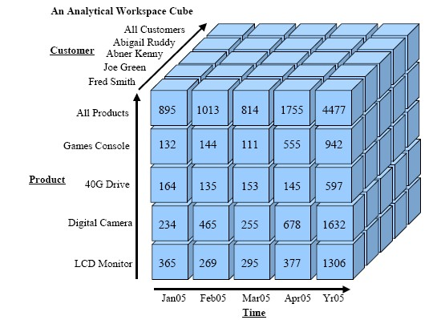
Příklad datové kostky

Slide 18
ÚČEL KOSTKY
Předpřipravit všechny možné kombinace údajů podle různých dimenzí
Uživatel OLAPu může provádět agregace, pohledy, řezy kostkou…
http://reportportal.com/

Slide 19
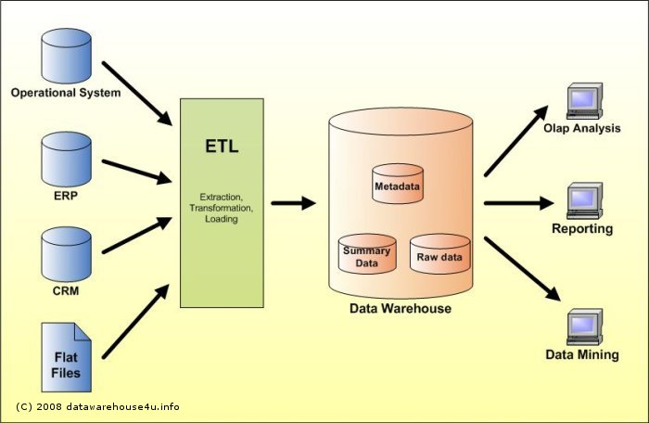
Struktura prostředků BI

Slide 20
Analýza a Reporting

Slide 21
Prezentační vrstva
Reporting
Dashboard – viewing data in interactive GUI
Scorecards – measuring progress
Excel – např. kontigenční tabulka
SharePoint (Microsoft), Alfresco, Google Cloud

Slide 22
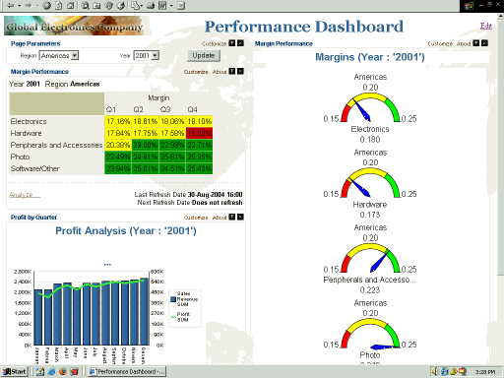
Dashboard

Slide 23
Dashboard
http://reportportal.com/

Slide 24
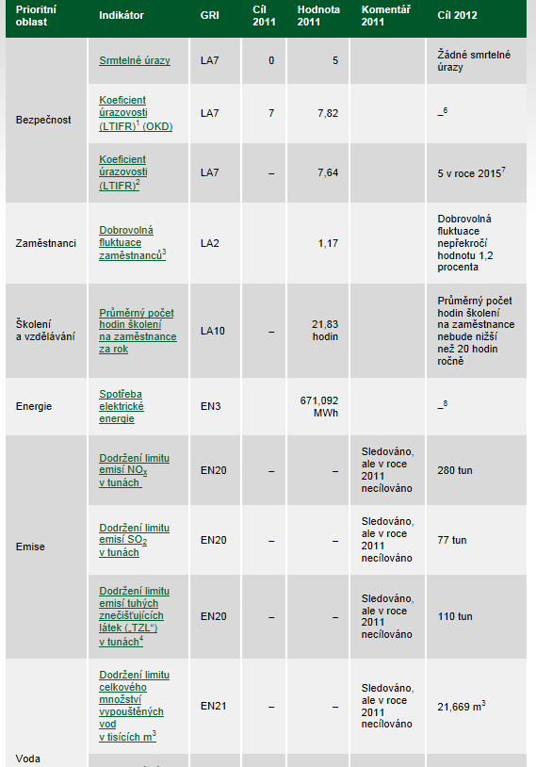
Scoreacard
Source:
http://www.newworldresources.eu/cs/udrzitelnost/prehled/cile-udrzitelneho-rozvoje-scorecard

Slide 25
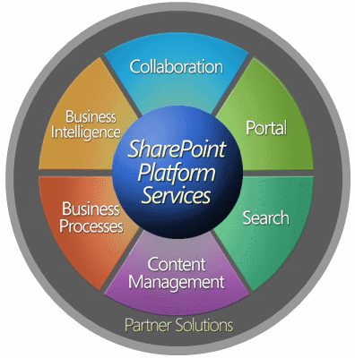
Sharepoint - Microsoft

Slide 26
Sharepoint
usnadnění spolupráce mezi lidmi a pracovními týmy
zajištění sdílení znalostí
poskytnutí nástroje pro správu dokumentů a webového obsahu
umožňuje uživatelům přístup k informacím, které potřebují pro svou práci
vývoj aplikací

Slide 27
Zásady prezentační vrstvy
Jednoduchost prezentace
Estetický vzhled
Interaktivita
Parametrizace
Nástroje

Slide 28
Data Mining
Proces výběru, prohledávání, analýzy a modelování velkého objemu dat.
Cílem je postižení
neznámých vztahů v datech
nebo predikce.

Slide 29
Data Mining
Deskriptivní model – popisuje nalezené vzory a vztahy v datech, které mohou ovlivnit rozhodování (Př. Analýza prodeje zboží v supermarketu na jejímž základě je pak umístěno zboží v regálech).
Prediktivní model – umožňuje předvídat budoucí hodnoty atributů na základě nalezených vzorů v datech (Př. Analýza zákazníků, u kterých je vysoká pravděpodobnost, že budou reagovat na písemnou reklamní nabídku…)

Slide 30
Fáze při dolování dat
Data Understanding – porozumění úloze
Data Preparation - příprava
Modelling - dolování
Evaluation - vyhodnocení
Deployment - nasazení

Slide 31
Kategorie úloh Data Mining
Klasifikace – bude produkt úspěšný?
Regrese – závislost mezi dvěma proměnnýma
Shlukování – rozdělení do množin dle společných znaků
Sumarizace
Predikce podle časových řad (autoregresní modely, např. ARIMA)
Modelování závislostí
Asociace – např. analýza nákupního koše
Analýza sekvencí – např. procházení webu návštěvníkem
Analýza odchylek – bankovní podvody

Slide 32
Metody DM
regresní metody (lineární regresní analýza, nelineární regresní analýza, neuronové sítě)
klasifikace (diskriminační analýza, logistická regresní analýza, rozhodovací stromy, neuronové sítě),
segmentace – shlukování (shluková analýza, genetické algoritmy, neuronové shlukování – Kohonenovy mapy)
analýza vztahů (asociační algoritmus pro odvozování pravidel typu „ if X then Y“)
predikce v časových řadách (Boxova-Jenkinsonova metoda, neuronové sítě, autoregresní modely, ARIMA)
detekce odchylek

Slide 33
Příklady úloh DM
Predikce úvěrového rizika
Kontrola kvality výrobků
Marketingové kampaně
Vytipování cílové skupiny
Odhalování bankovních podvodů

Slide 34
Nástroje pro DM
SAS
Statistica Data Miner
Tanagra
WEKA
Bayesia
LISP Miner

Slide 35
Knowledge Management (KM)
Jak využít data v IS
Jak uchovat firemní know-how
Jak efektivně sdílet informace
Převaha ve znalostech oproti konkurenci
Jak chránit znalosti firmy před konkurencí

Slide 36
Shrnutí
BI – integrace, analýza a reporting informací pro podporu rozhodování a řízení na manažerské úrovni
Software BI: datový sklad, OLAP, DM
OLAP – analýza dat, datová kostka, dimenzionální modelování
Prezentace výsledků – dashboard, scorecard, kontigenční tabulky, Excel…
Data mining – hledání neznámých vztahů ve větším objemu dat

